Slide 1


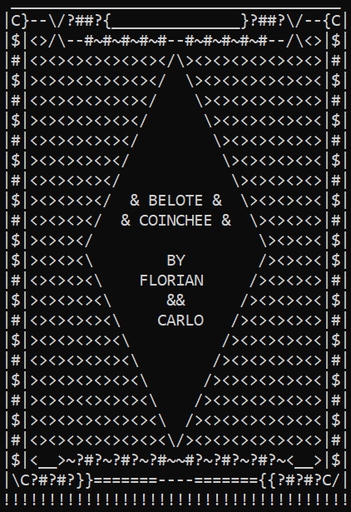

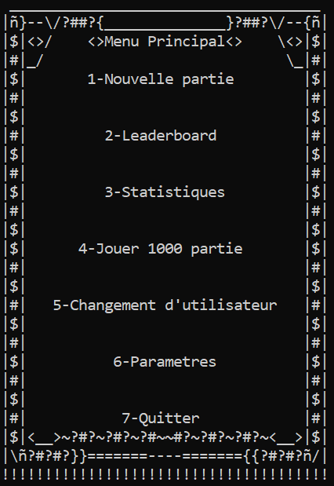

Belote Coinchee

Slide 2


Introduction
PRESENTATION DU PROJET
- ORGANISATION DU PROJET

Slide 3
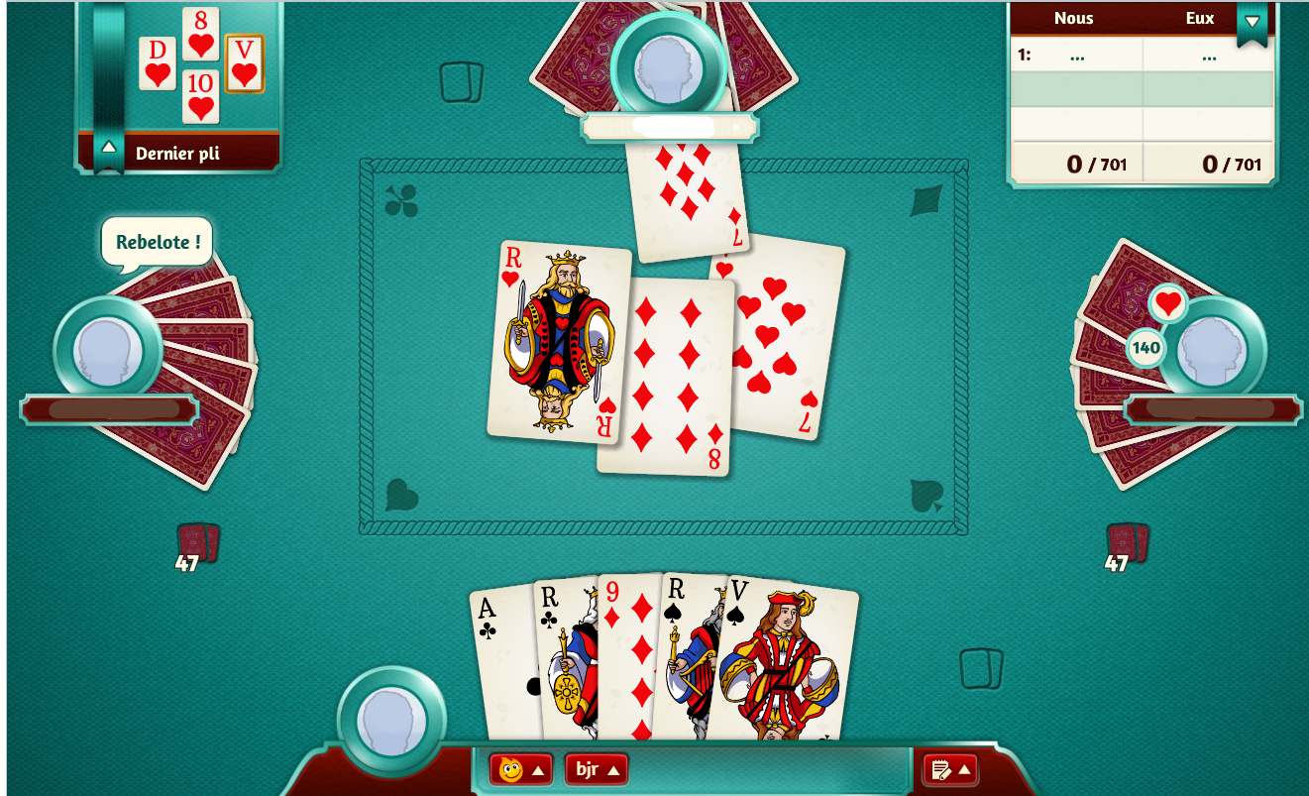

La preparation du projet
https://mon.gameduell.fr/gd/s03.do?gametype=bel&top

Slide 4
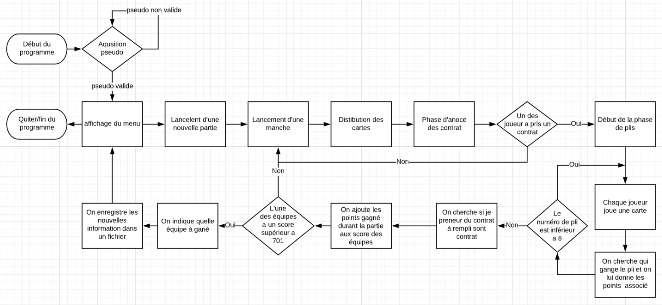
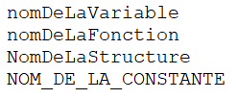
La preparation du projet

Slide 5

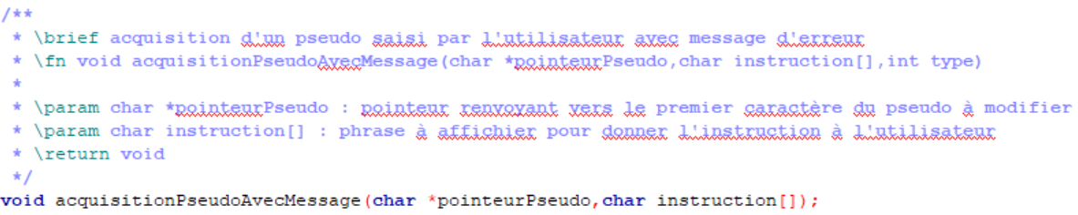
Methodes de travail

Slide 6
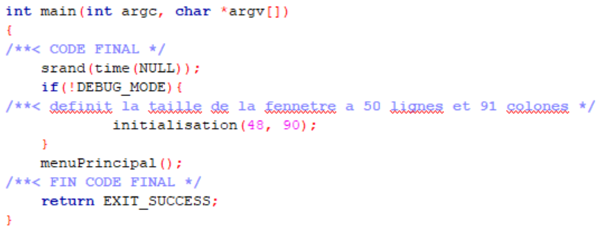

Demonstration du programme

Slide 7
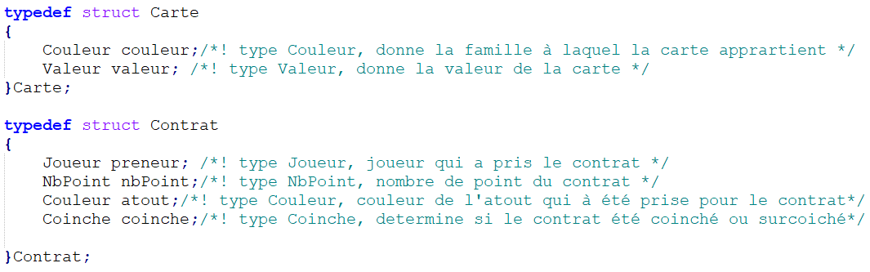
Presentation du code

Slide 8
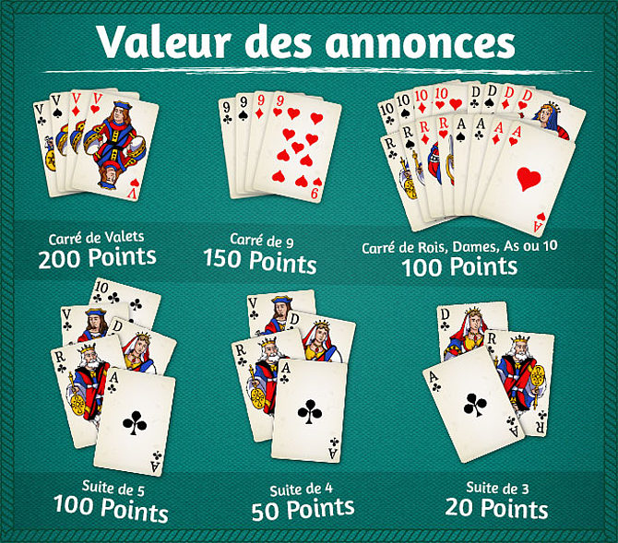

conclusion
-BILAN CAHIER DES CHARGES
-EXPERIENCE ACQUISE

Slide 9
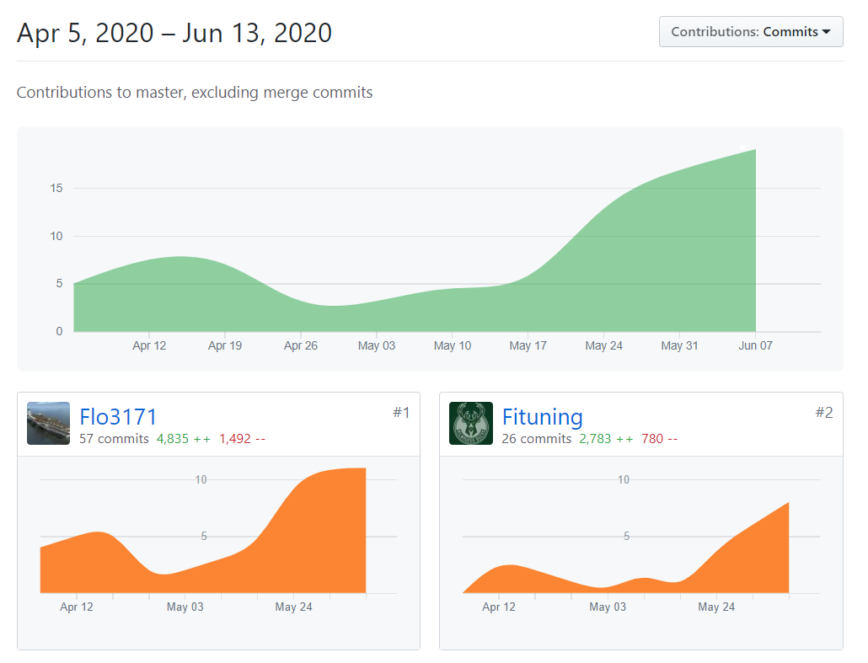
Les statistiques

Slide 10
Merci de nous avoir ecoute

